Slide 1
APLIKASI TIKET BUS

Slide 2
Indetitas mahasiswa
Mata kulliah | Dasar Sitem Komputer
JUDUL APLIKASI | Aplikasi Tiket Bus Online
Github | https://github.com/GambitJS/Tiket-bis
Kelas | C
NIM | 2200018139
Nama | Hafil Jammi’us Syaghir

Slide 3
WHOA!

Slide 4
Deskripsi

Slide 5
Deskripsi Aplikasi
Aplikasi penjual tiket bus adalah aplikasi yang memungkinkan pengguna untuk membeli tiket bus secara online. Ini memberikan kemudahan bagi pengguna yang tidak ingin mengantri atau harus mencari agen penjual tiket bus secara manual.
Aplikasi ini biasanya terintegrasi dengan sistem pemesanan tiket bus yang terhubung dengan jaringan bus yang ada, sehingga pengguna dapat memilih jadwal dan rute yang diinginkan dengan mudah. Selain itu, aplikasi penjual tiket bus juga biasanya menyediakan informasi terkini tentang jadwal keberangkatan, harga tiket, dan ketersediaan kursi

Slide 6
Fitur Dalam Aplikasi
01
02
03
Kemudahan
Kecepatam
Informasi Terkini
Pengguna dapat membeli tiket bus secara online tanpa perlu mengantri atau mencari agen penjual tiket secara manual.
Pemesanan tiket bus dapat dilakukan secara cepat melalui aplikasi, sehingga pengguna dapat segera bepergian setelah tiket terbeli
Aplikasi penjual tiket bus biasanya menyediakan informasi terkini tentang jadwal keberangkatan, harga tiket, dan ketersediaan kursi, sehingga pengguna dapat memilih jadwal dan rute yang sesuai dengan kebutuhan mereka

Slide 7
Alur Kerja Aplikasi
Memilih Rute
Memilih waktu
Memilih rute yang ingin dituju
Memilih waktu keberangkatan
Akhir
01
02
03
04
05
06
Mulai
Memilih Bus
Rekap
Memilih bus yang ingin digunakan
Merekap dan mengkonfirmasi pemesanan

Slide 8
Sketsa Antarmuka
Tiket Bus Anda diperbolehkan membeli maksimal 3 tiket sekaligus
Masukan 1 untuk | Giwangan | Ke | Condongcatur
Masukan 2 untuk | Giwangan | Ke | UGM
Masukan 3 untuk | Giwangan | Ke | Tamanan
Masukan 4 untuk | Giwangan | Ke | Babarsari

Slide 9
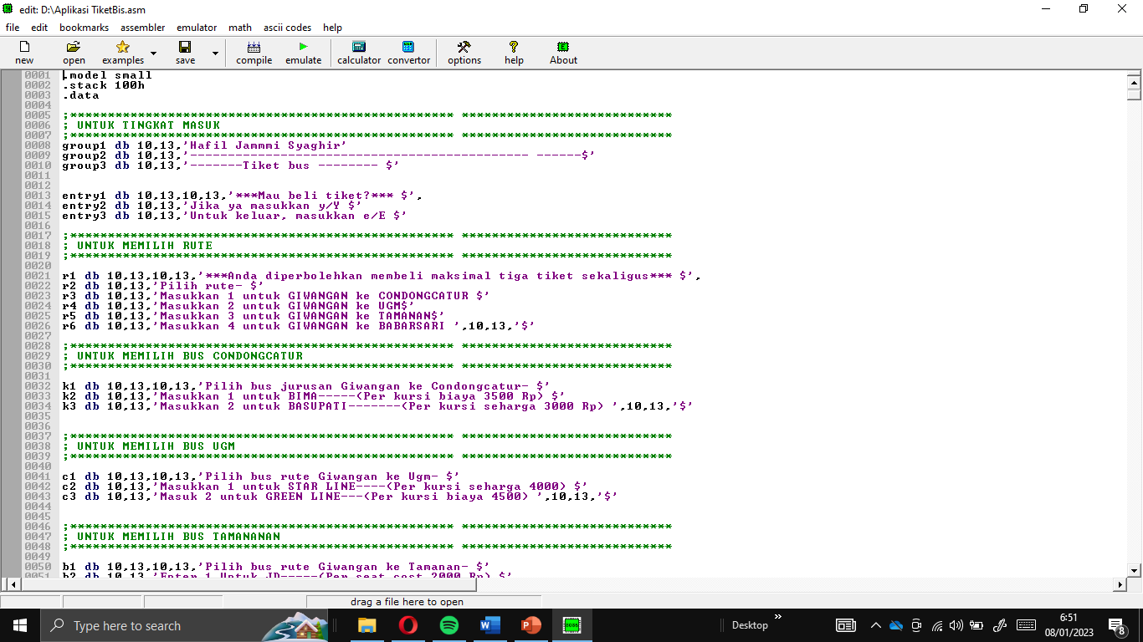
Screenshot coding

Slide 10
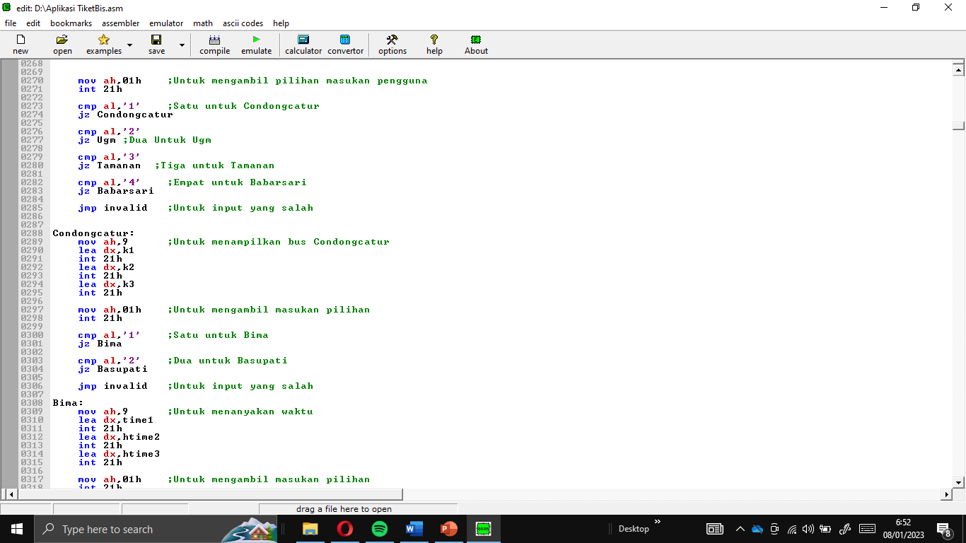
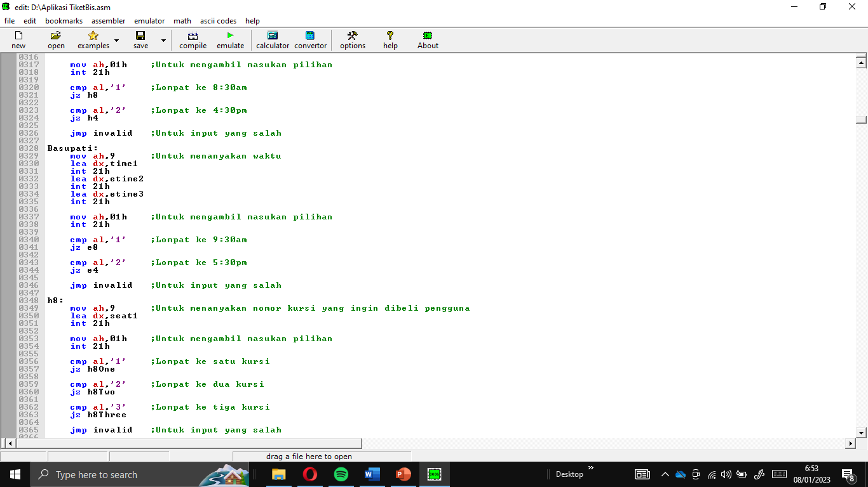
Screenshot coding

Slide 11
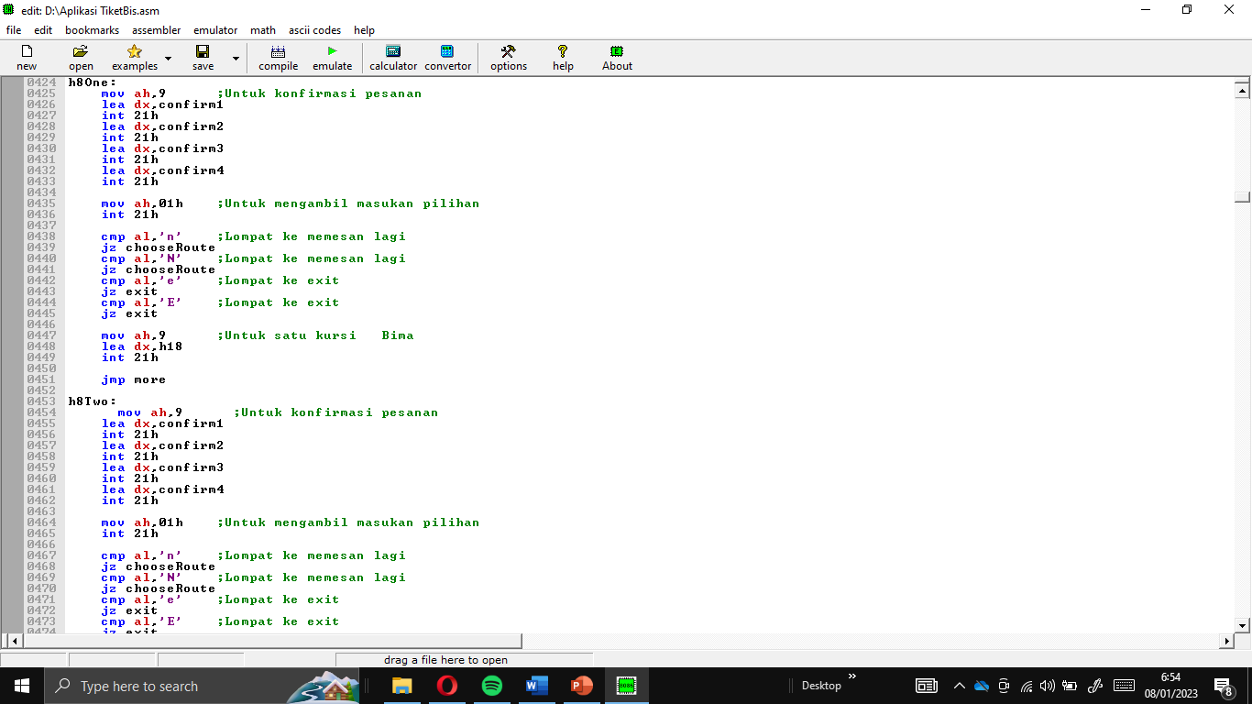
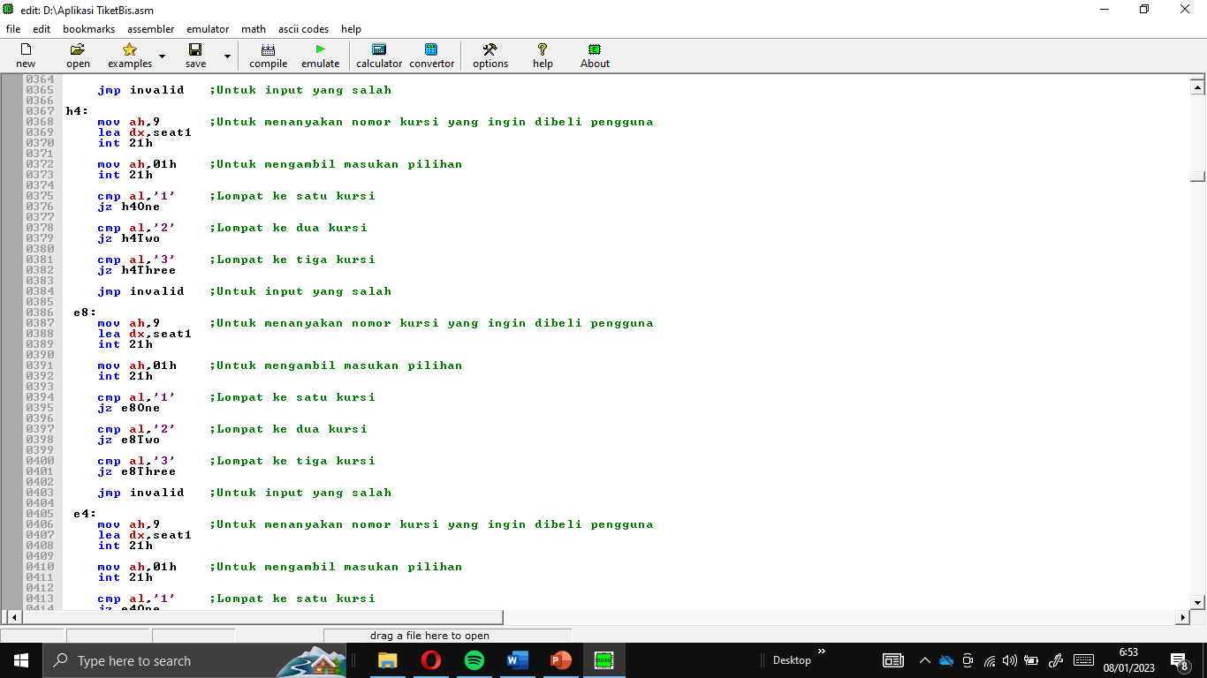
Screenshot coding

Slide 12
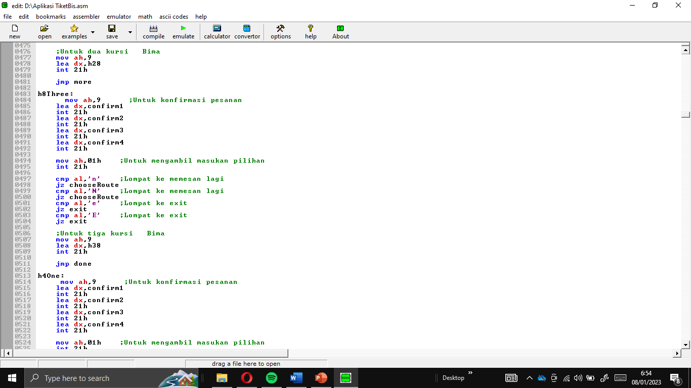
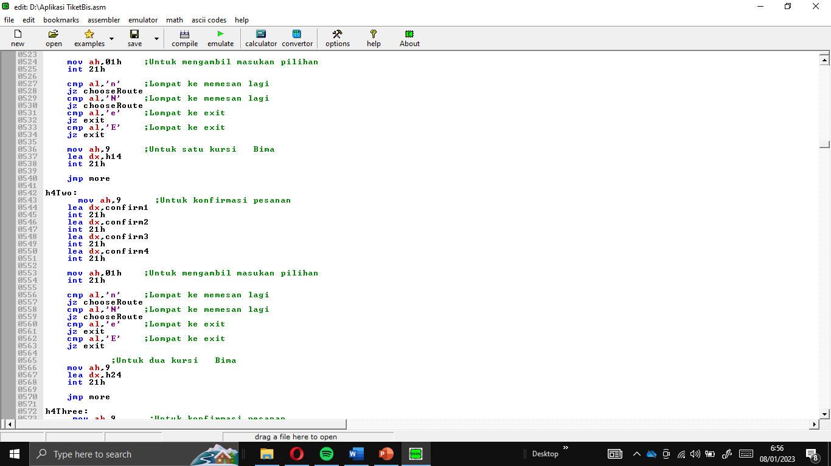
Screenshot coding

Slide 13
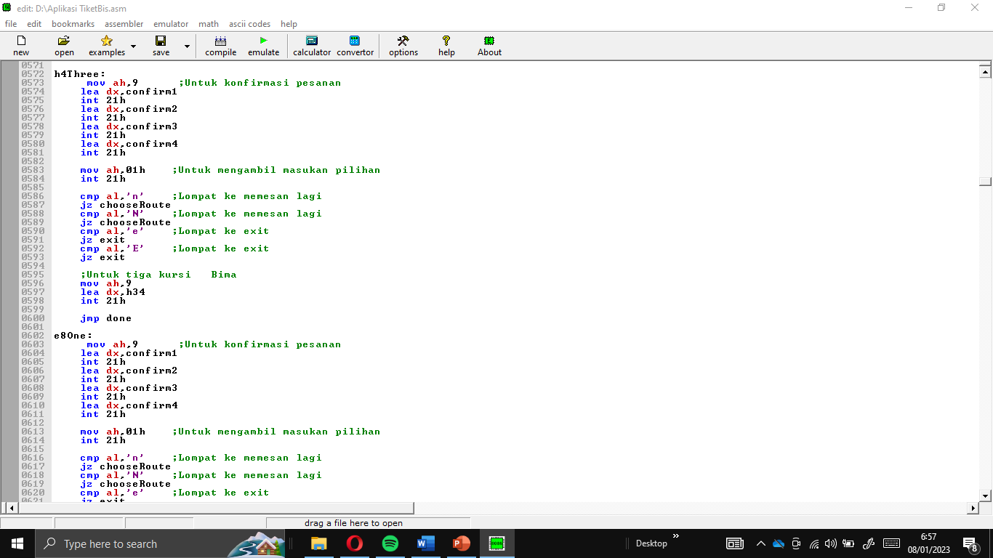
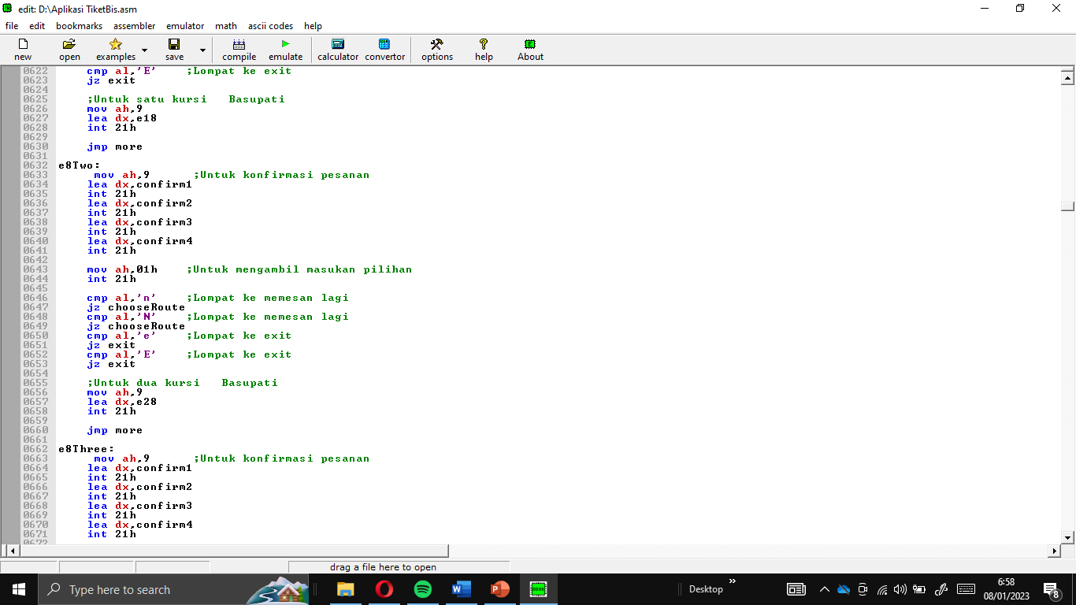
Screenshot coding

Slide 14
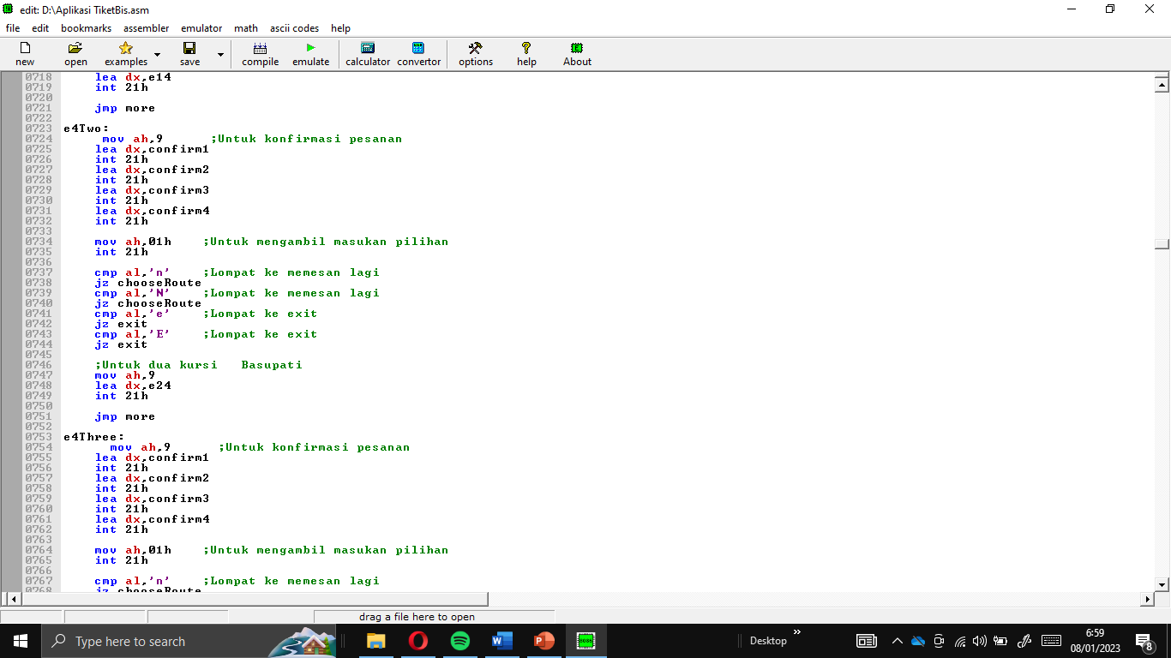
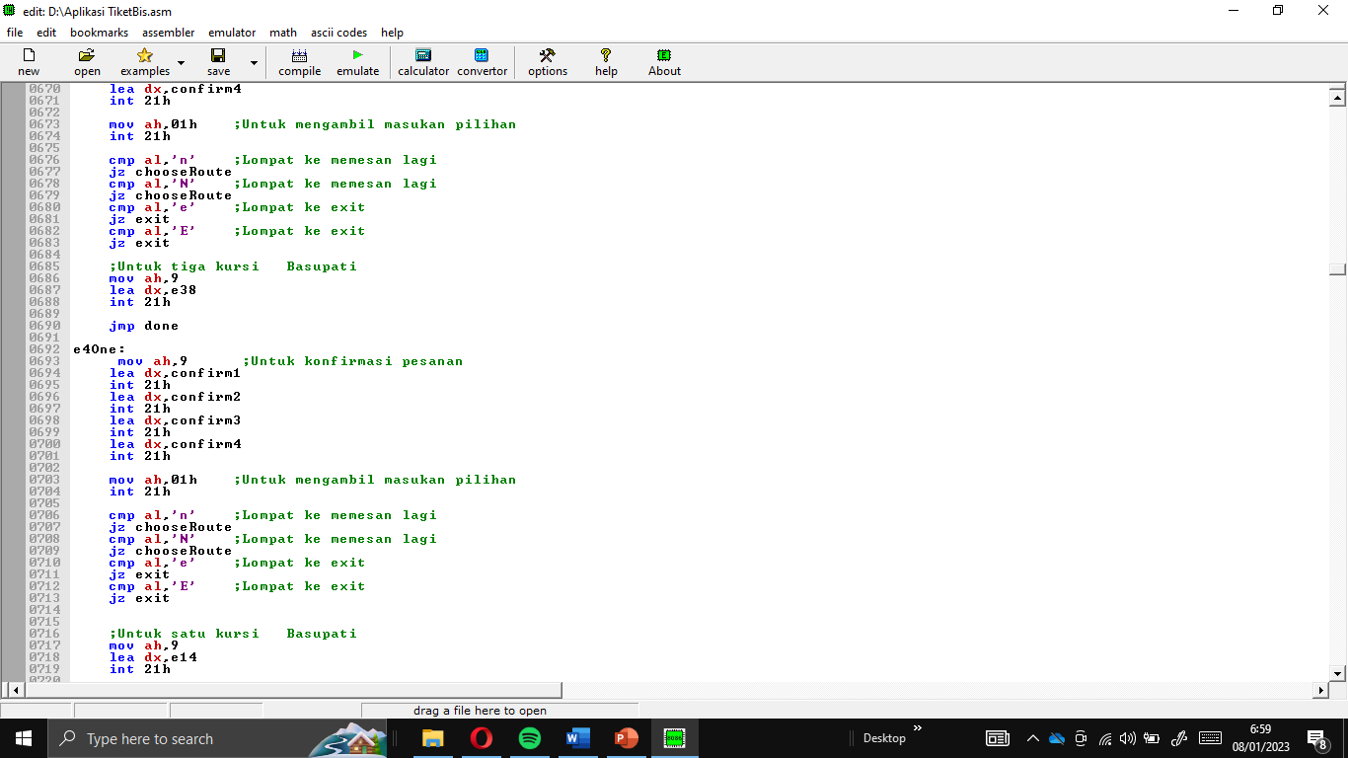
Screenshot coding

Slide 15
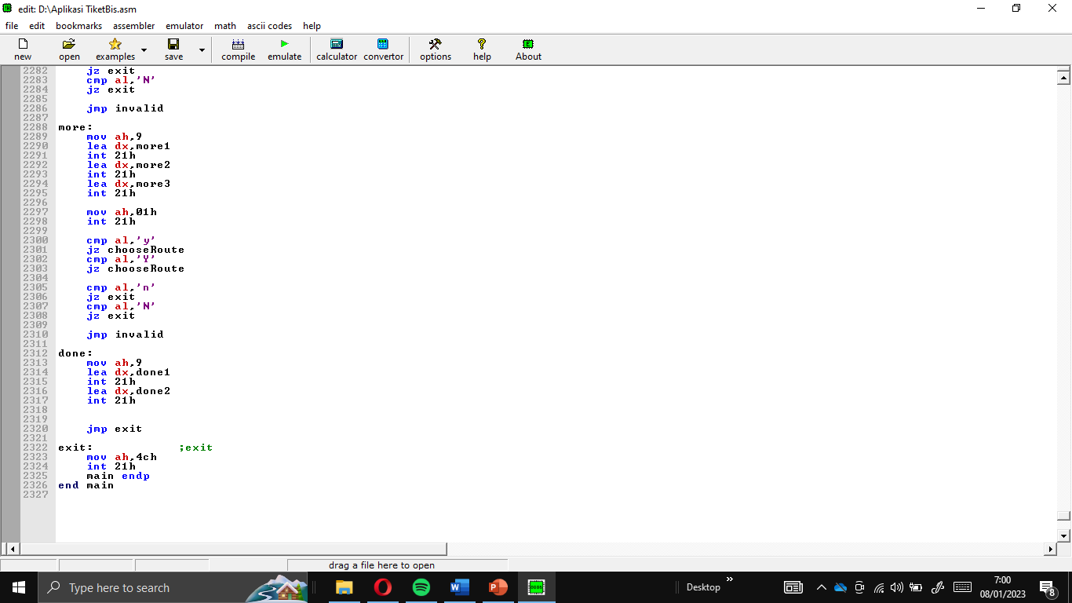
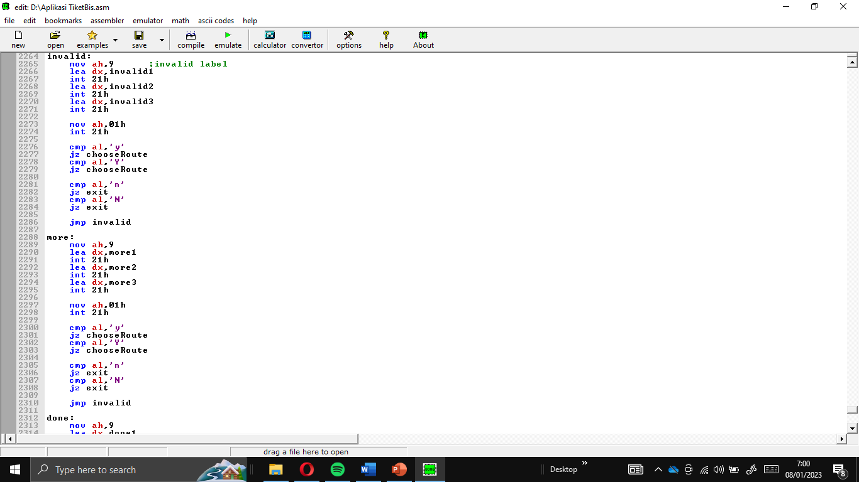
Screenshot coding

Slide 16
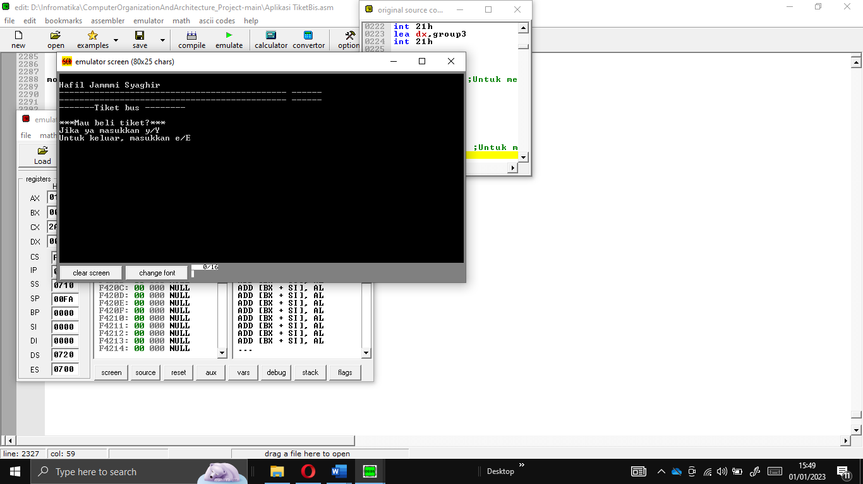
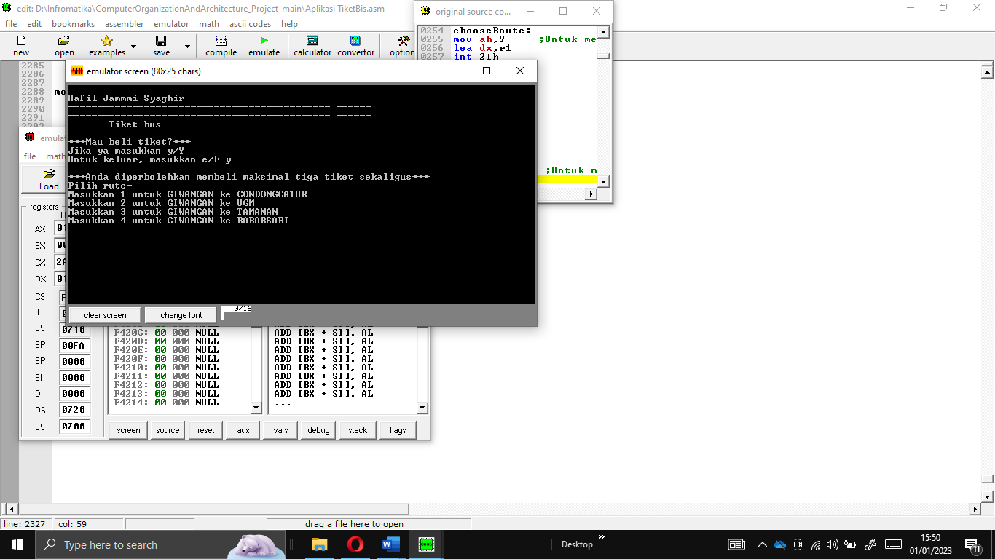
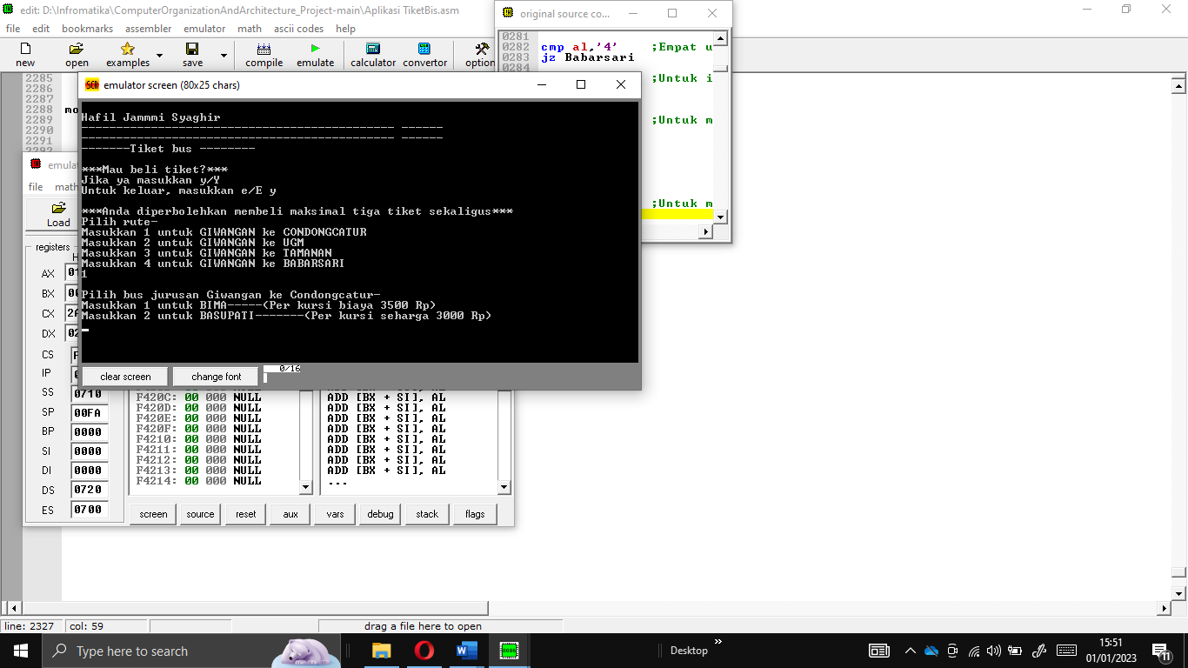
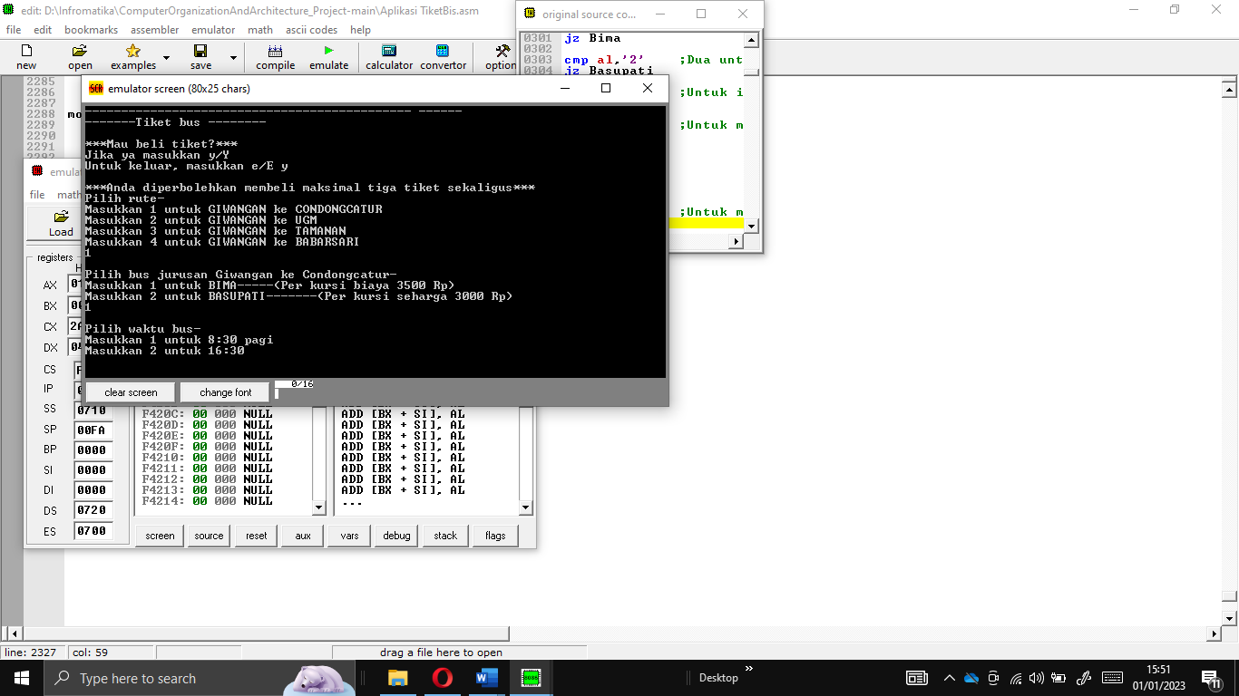
Screenshot tampilan luar
10.Selesai

Slide 17
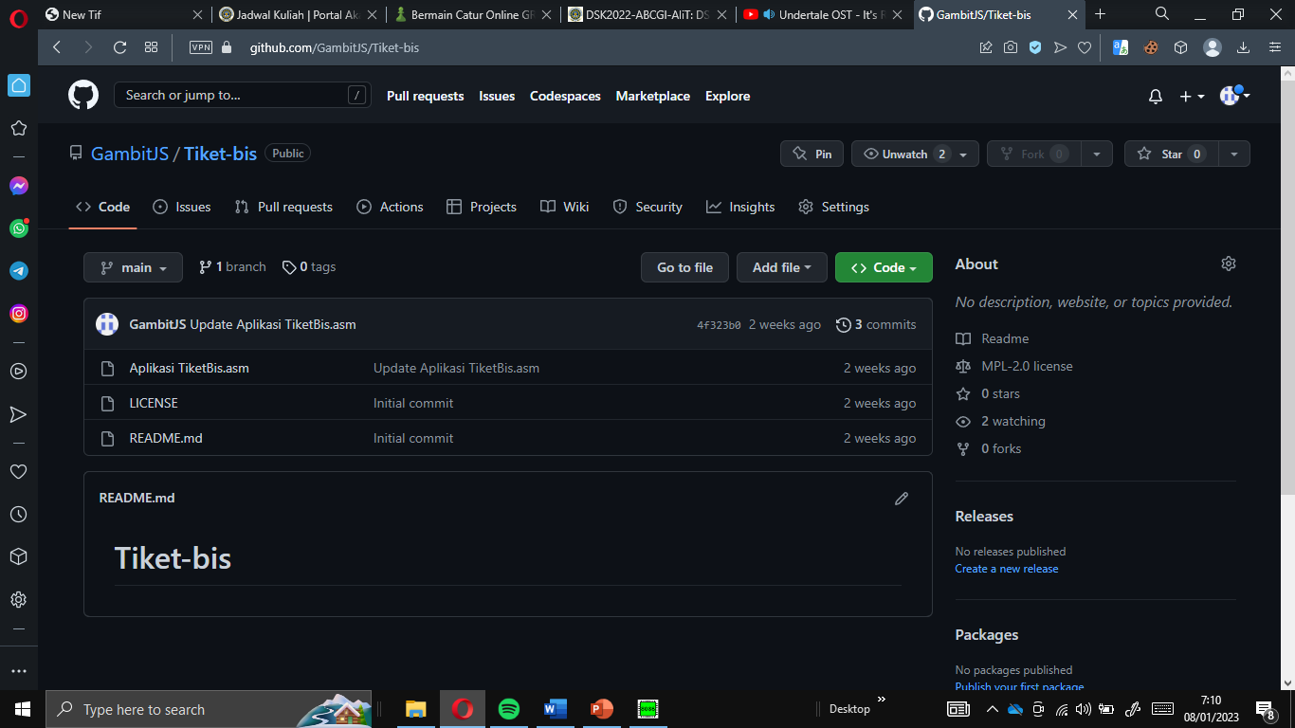
Tampilan unggahan pada github

Slide 18
THANKS!
Do you have any questions?
Hafil.jammi2888@gmail.com
083161894050

